Slide 1

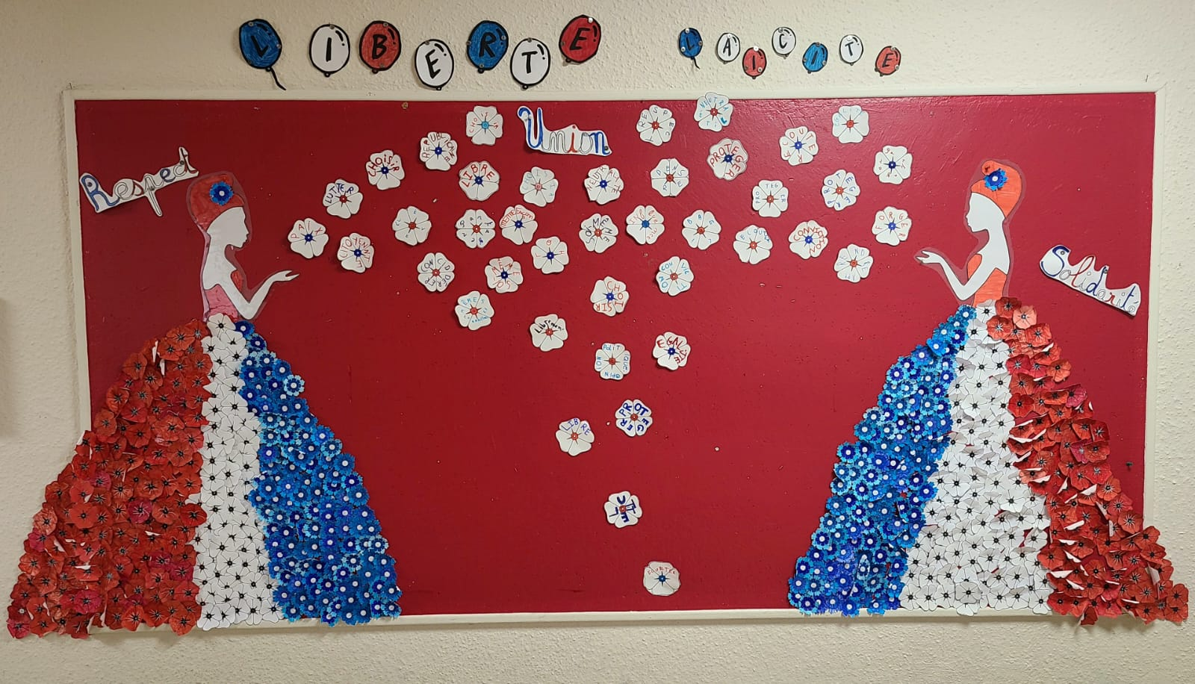
Réunion des Directrices et des Directeurs Circonscription de Domont Mardi 15 Octobre 2024
« Il est plus facile de construire des enfants solides que de réparer des hommes brisés. »
Frederick Douglass
1er Prix Samuel Paty 2024, catégorie école
Ecole élémentaire Les Bourguignons Ezanville

Slide 2
Ordre du jour
1 / Points d'actualité
Sécurité dans les écoles : PPMS
Autorisation d'absence
Service civique
2 / Éducation à la sexualité et à la vie affective
Identifier les enjeux
Mettre en œuvre les leviers d'apprentissage
Penser la communication vers les parents
3 / Plan de lutte contre les violences à l'école, protocole pHARe
État des lieux et perspectives : Label des écoles
Fiche navette
Communication aux parents (flyer)
4 / Accueil et accompagnement des élèves qui interrogent le cadre
De l'aide en classe à la saisie du DAP-PMS

Slide 3
Actualités administratives
La circulaire des congés et autorisations d’absences ainsi qu’un nouveau formulaire de demande d’autorisation d’absence paraitront prochainement sur Ariane.
Les circulaires suivantes ont été transmises aux écoles
Sorties scolaires avec ou sans nuitées ;
Sécurisation des écoles / PPMS / Sécurité incendie 2024-2025 ;
Accueil des élèves allophones nouvellement arrivés (EANA) ;
Service civique ;
Inscription sur la liste d’aptitude aux fonctions de directeur d’école deux classes et plus ;
Formations rémunérées pendant les vacances scolaires.

Slide 4

Le Service Civique
offre la possibilité à tout jeune de 18 à 25 ans (30 ans pour les jeunes en situation de handicap) de s'engager dans un établissement scolaire pour une mission d'intérêt général, afin de développer des projets au service des élèves.
Il s'agit d'un engagement volontaire d'une durée de 6 à 10 mois et de 24 heures hebdomadaires.
Quelles missions ?
Quelques exemples :
Participation aux activités éducatives et pédagogiques :
Participer au fonctionnement de l’école primaire, et accompagner des actions et projets d’éducation à la citoyenneté
Participation à des actions et projets artistiques, culturels et sportifs
Notamment Dans le cadre de l’héritage de Paris 2024, de la promotion des valeurs olympiques et paralympiques et du développement de la pratique physique et sportive des jeunes, les volontaires pourront aider à l’interface entre les écoles et les clubs sportifs ou associations sportives
Accompagner des actions et projets en faveur de la transition écologique et du développement durable
Contribuer à la lutte contre le harcèlement en milieu scolaire
Promouvoir des actions de sensibilisation dans le champ de la santé
Contribuer à l’accompagnement à la scolarité des élèves : fluidifier les parcours

Slide 5
Procédures
Faire parvenir dès à présent votre offre de mission au moyen des documents :
Offre de mission
Note descriptive annexe 3 et 4
à l'adresse suivante :
ce.ia95.service-civique@acversailles.fr.
Les offres de mission seront publiées sur le site de l'Agence du service civique au fur et à mesure de leur réception.
Les candidatures déposées par les jeunes sur le site du service civique seront transmises par mail aux Directeurs
Entretiens de recrutement par le Directeur = Avis information à la DSDEN de la suite donnée.
Les pièces justificatives nécessaires à la signature du contrat d'engagement de service civique seront transmises au service de gestion de la DSDEN qui créera les contrats.
La mission commencera après la signature du contrat qui aura lieu à la DSDEN.
Les engagements de service civique ayant une durée minimale de 6 mois, la date limite de signature des contrats est fixée à début janvier 2025.

Slide 6
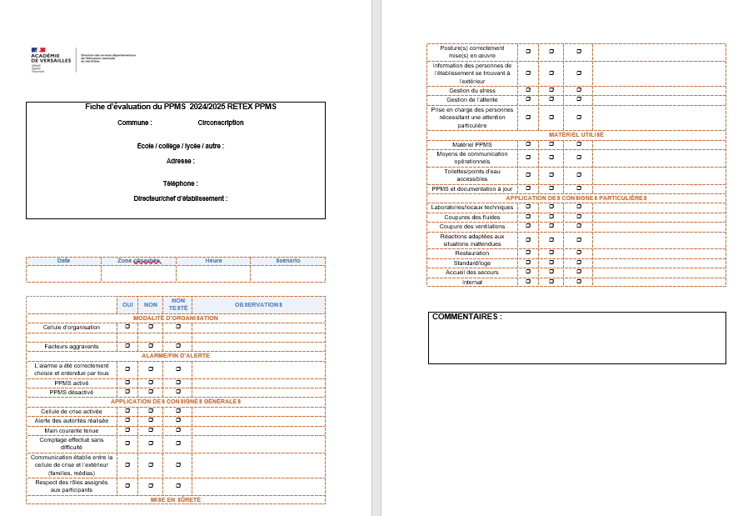

Sécurité dans les écoles : PPMS
Exercice PPMS « Alerte attentat – se cacher » entre le 14 et le 18 octobre 2024
De manière autonome ( pas de chaine téléphonique )
Préparer les élèves, les nouveaux enseignants, prévenir les brigades de police et référents,
municipalité ( si besoin demander leur présence pour réarmer et/ou constater les dysfonctionnements )
Envoyer le RETEX unifié à la circonscription et/ou le déposer dans le nuage de votre école + Copie à la municipalité
Ne rien envoyer via les liens de la circulaire
Lien Padlet directeurs

Slide 7
Sécurité dans les écoles : PPMS
PPMS mis à jour pour le 18 octobre 2024
Si possible reprendre un document plus complet et non les 3 pages
Ou le nouveau modèle académique
Envoyer le PPMS à la circonscription et/ou le déposer dans le nuage de votre école / Copie à la municipalité
Ne rien envoyer via les liens de la circulaire
Lien de suivi : https://nuage02.apps.education.fr/index.php/apps/files/files/135210092?dir=/Doc%20C%C3%A9line/CPC%20DOMONT/PPMS&openfile=true

Slide 8
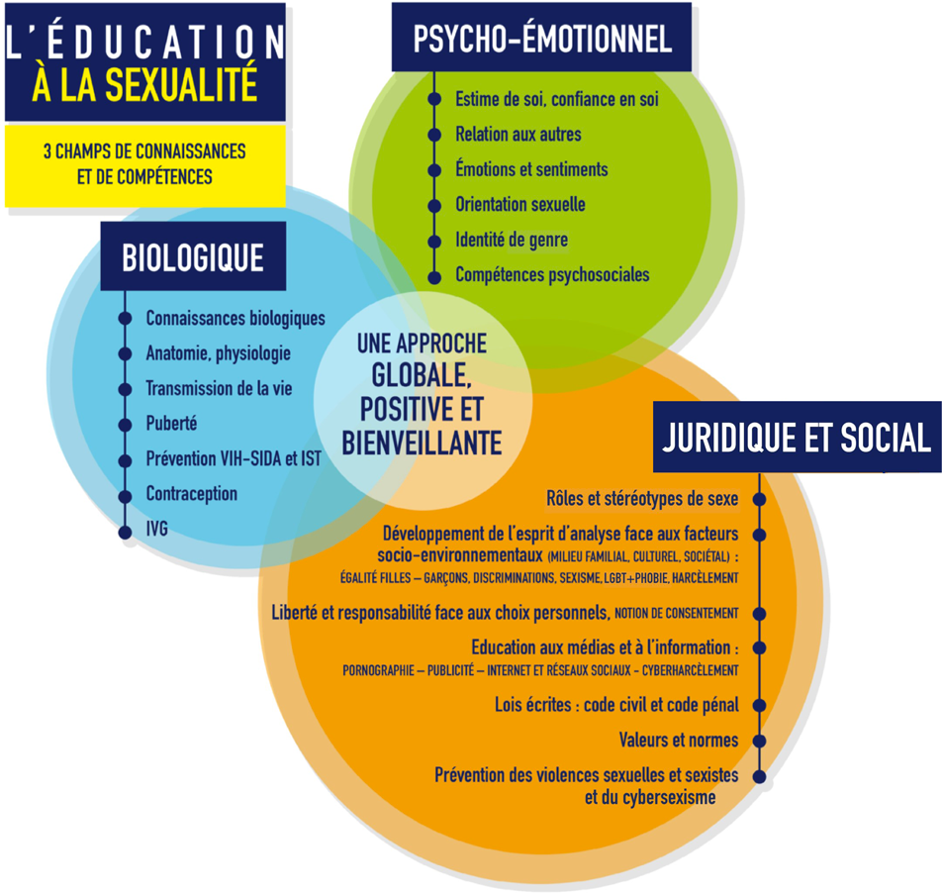
Éducation à la sexualité et à la vie affective Éducation à la vie affective, relationnelle et sexuelle ÉDUCATION À et non instruction ou enseignement ou formation.  Exigence qui ne concerne pas que les savoirs et les savoir-faire mais aussi le savoir-être.  Un ensemble de connaissances et compétences : connaissance de son corps, des lois…  Une éthique comportementale et intellectuelle : développer des savoir-être et des comportements respectueux et responsables (valeurs humanistes : liberté, égalité, tolérance, respect).
Florian Degrain, Conseiller pédagogique départemental
Groupe Sciences, Education au Développement durable et Education à la vie affective, relationnelle et sexuelle.

Slide 9




Éducation à la vie affective, relationnelle et sexuelle
Les ouvrages labellisés

Slide 10





Éducation à la vie affective, relationnelle et sexuelle
D’autres livres : albums ou documentaires

Slide 11











Éducation à la vie affective, relationnelle et sexuelle
Les DVP : Discussions à Visée Philosophique – Exemple : L’AMOUR : C’est quoi l’amour ? À quoi reconnait-on qu’on est amoureux ? Est-on obligé de tomber amoureux ? Selon toi, l’amour pour une personne peut-il durer toujours ? Comment est-ce possible ?

Slide 12
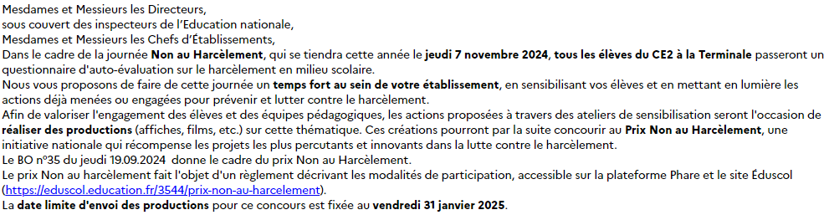
Plan de lutte contre les violences à l'école, protocole pHARe
Mail du Cabinet à destination des écoles (7 octobre 2024)
BO n°35 du jeudi 19.09.2024

Slide 13

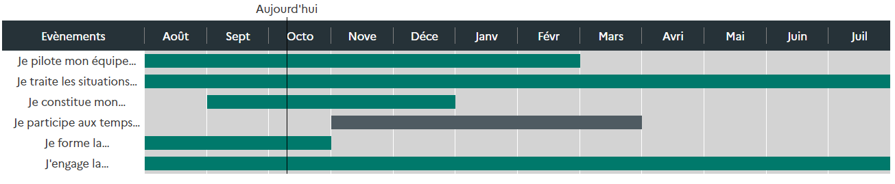
FEUILLE DE ROUTE
Octobre 2024 :
Suivi et vérification de la prise en compte de l’état de labellisation des écoles.
Préparation de la journée NAH dans les écoles : recensement des actions à venir.
07 Novembre 2024 : Journée NAH (passation du questionnaire d’auto évaluation)
31 janvier 2025 : date limite d'envoi des productions dans les académies pour le prix NAH
11 février 2025 : Safer Internet Day

Slide 14




Slide 15
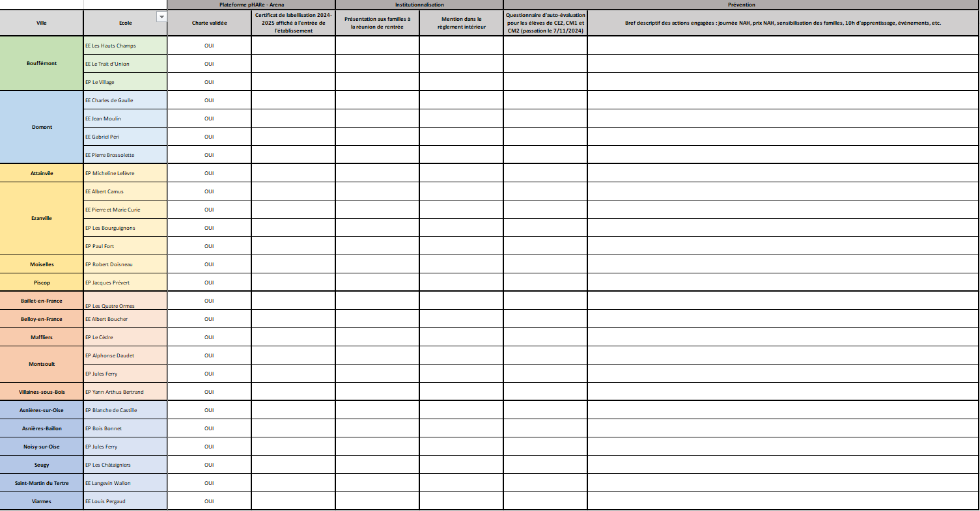
Tableau à compléter en ligne sur le Nuage de circonscription : ICI

Slide 16
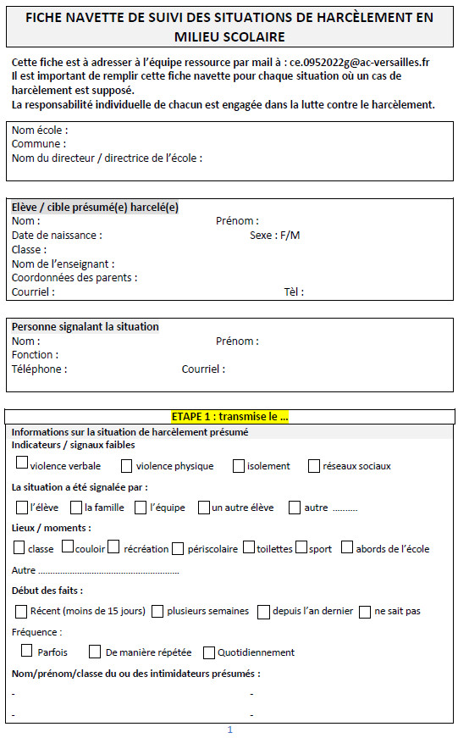
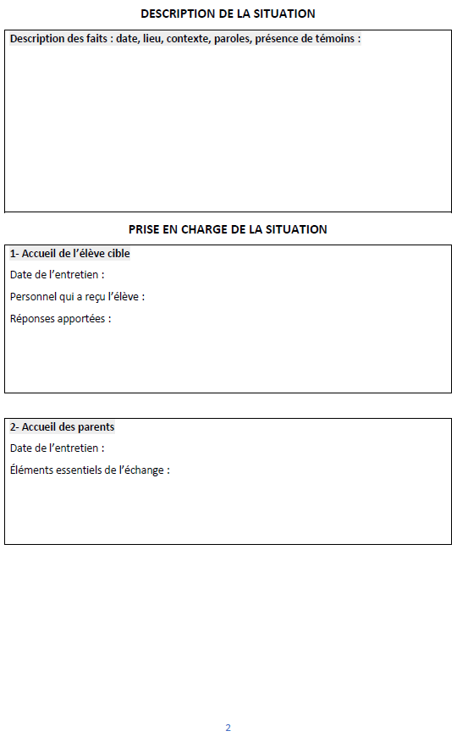
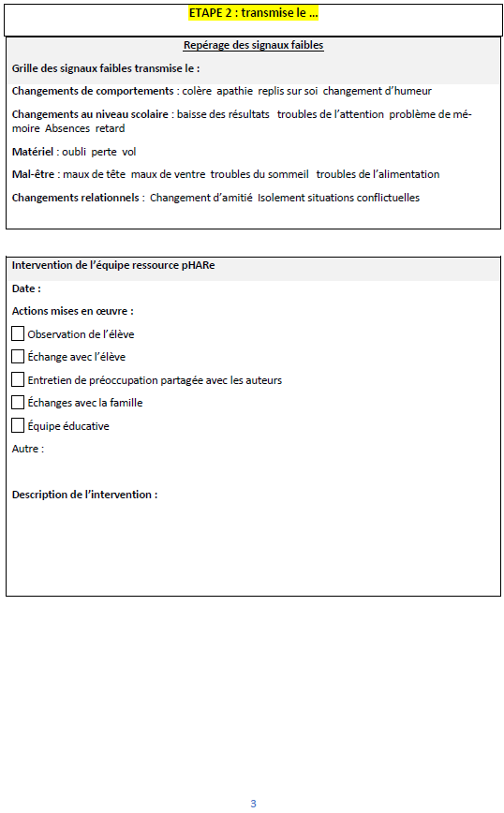
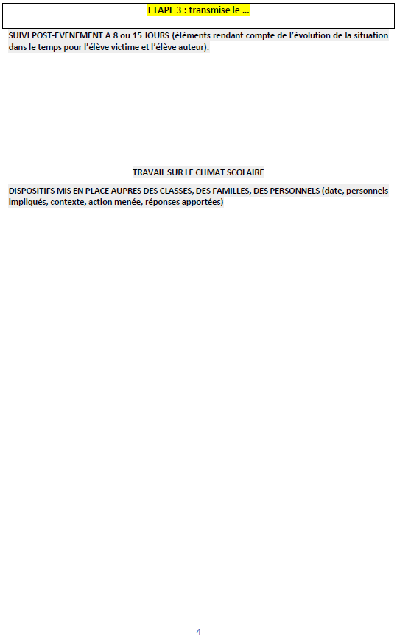
Fiche Navette

Slide 17

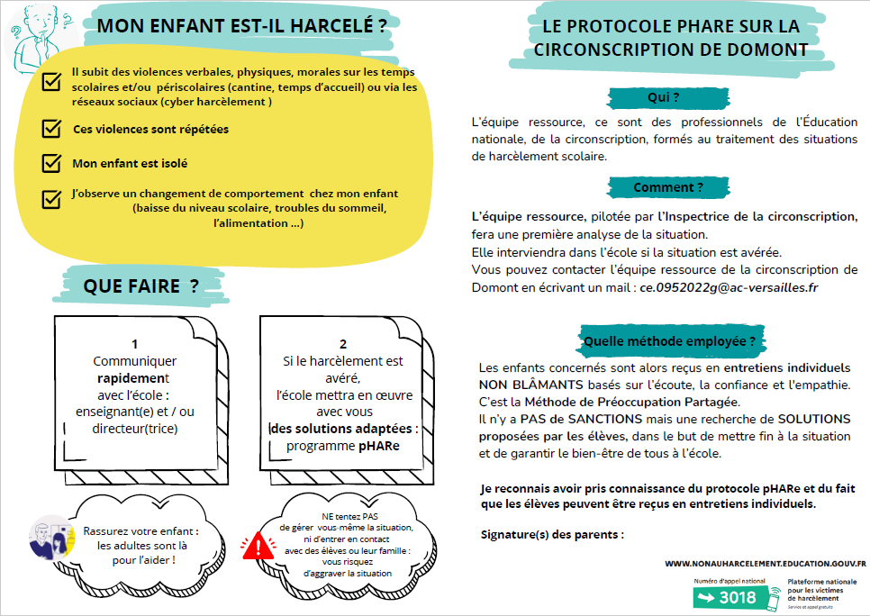
Communication aux parents

Slide 18
Accueil et accompagnement des élèves qui interrogent le cadre
de l'aide en classe
à la saisie du DAP-PMS

Slide 19
LES PARENTS ou RESP. LEGAUX
LES PARTENAIRES EXT
Médical, paramédical, social
MDPH
CDAPH
ER
L’ECOLE – LE DIRECTEUR, LE CONSEIL DES MAITRES
PIAL
DAP
PMS
Dispositif ULIS
LA CLASSE – LE PE
Diagnostic troubles : TDAH, TFC, TSA, TCC
PPS
CIRCONSCRIPTION - IEN
POLE RESSOURCE DE CIRCONSCRIPTION
Diagnostic troubles DYS
AESH
AESH
PAP
en situation de handicap
EHP
en difficulté d’apprentissage
passagère
PPRE - APC
GDS
grave et persistante
RASED
AP
AR
Psy EN
qui ne donne pas de sens à l’école, incompréhension des attentes
L’ÉLÈVE
DEC
grave et persistante
qui questionne le cadre DEC
qui ne maitrise pas la langue français
EANA
UPE2A
en difficulté, décrocheur
EFIV
UPES
CASNAV
malade
PAI
EBEP
Infirmières
Médecin scolaires
APADHE

Slide 20
Dispositifs de suivi des situations de scolarisation complexe
Circulaire du 11 septembre 2024
« Le droit à l'éducation pour tous les enfants, quels que soient leurs besoins, est un droit fondamental. L’école inclusive vise à assurer une scolarisation de qualité pour tous les élèves dans un climat apaisé et serein.
Cependant, certains élèves présentent des manifestations comportementales inadaptées dont la récurrence et la durabilité ont des incidences sur le climat scolaire et peuvent mettre en difficulté l’ensemble de la communauté éducative. »
 Différents dispositifs pour accompagner les équipes dans l’élaboration des réponses adaptées
Dans la classe : L’enseignant observe, analyse, met en place les adaptations – Rédaction d’un PPRE
Dans l’école : mobilisation de l’ensemble de l’équipe ; Instances : CM, CC, EE, ESS
En circonscription : Le pôle ressource accompagne l’équipe pour affiner l’analyse de la situation, proposer des aménagements, liens entre les partenaires
Au niveau du département : L’IEN, pilote du PIAL, en lien avec le directeur, transmet une demande d’intervention du DAP-PMS

Slide 21

DISPOSITIF D’ACCOMPAGNEMENT DES PIAL PÉDAGOGIQUE ET MÉDICO-SOCIAL
(DAP.PMS)
MISSION
Accompagner les équipes pédagogiques et éducatives des 1er et 2nd degrés dans le cadre de la scolarisation des élèves à besoins éducatifs particuliers.
COMPOSITION
SAISINE
Formulaire de demande d’intervention du DAP-PMS
ACTION
Visite-observation d’un élève en classe, suivie d’un entretien
Coordonner des actions partenariales entre des établissements scolaires et médico-sociaux du territoire du PIAL.
Cinq pôles d’accompagnement :
Trouble du spectre de l’Autisme (TSA)
Difficulté à expression comportementale (DEC)
Pôle d’Accompagnement Pédagogique
Pôle d’Accompagnement Médico-social
Matériel Pédagogique Adapté (MPA)
Accompagnement des AESH
Actions de sensibilisation, d’information ou de formation
Mat’Thèque : mise à disposition de matériel pédagogique adapté
Document adressé au pilote de PIAL
Validation par le pilote de PIAL et transmission valide au DAP.PMS

Slide 22
